Slide 1
Предмет: «Профильный труд» Класс: 8Б Тема урока: изготовление шпона и фанеры.

Slide 4
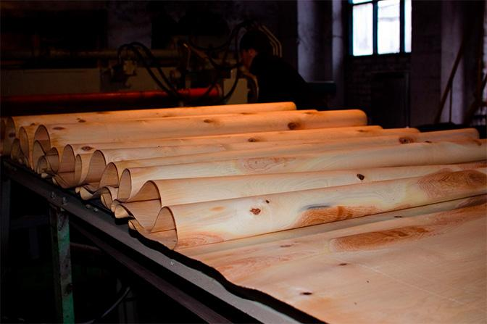

Slide 9
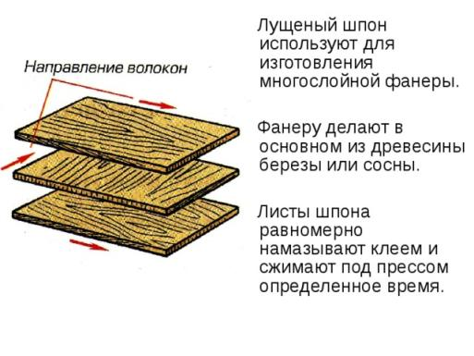

Slide 11
